Slide 1

Día, Fecha:
Hora de inicio: | 12:20
Programación Comercial 1 [A]
[Tutor]

Slide 2

Sesión Diagnóstico
Programación Comercial I
Escuela de Ingenieria de Ciencias Y Sistemas
Facultad de Ingenieria
Universidad de San Carlos de Guatemala

Slide 3


Agenda
Recursos
RECORDATORIOS
INTRODUCCIÓN AL CURSO
LECTURA PROGRAMA DEL CURSO
ACTIVIDAD DE CLASE
TAREA DE FORTALECIMIENTO

Slide 4
COMPETENCIA(S) QUE DESARROLLAREMOS
Manejar e Interpretar adecuadamente datos masivos, sean estos estructurados o no estructurados, facilitando su visualización e interpretación de forma eficaz en apoyo a la toma de decisiones.

Slide 5

BIENVENIDA Y PRESENTACIÓN
Duracion: 10 minutos
¿Quien soy? Conociendo al auxiliar
Saludo inicial y presentación personal.
Se debe dar una breve descripción de su experiencia ácademica y profesional.
Explicación del rol del auxiliar dentro del curso.

Slide 6


Medios de Comunicación
UEDI Foros (Medio Oficial)
GMAIL unicamente si no este disponible Uedi:
Asunto Correo: [PC1]Asunto Ejemplo: [PC1]Duda nota HT1
1763670630308@ingenieria.usac.edu.gt

Slide 7
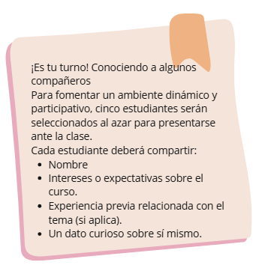
PRESENTACIÓN ESTUDIANTES
Duracion: 25 minutos
Seleccionar 5 estudiantes de manera aleatoria a través de
sorteo para que se presenten ante la clase.

Slide 8
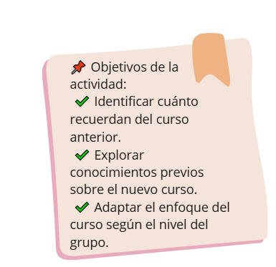
EVALUACIÓN CONOCIMIENTOS PREVIOS
Duracion: 15 minutos
https://create.kahoot.it/share/clase-3/e74bb4d2-77f2-41fe-a1d8-af8f6341b452.

Slide 9
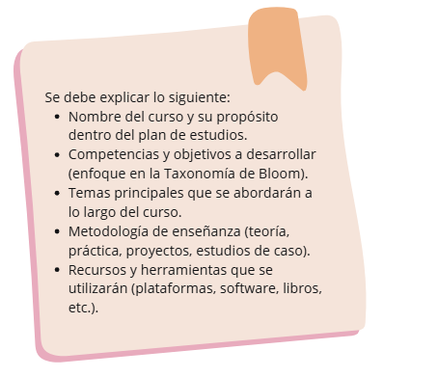
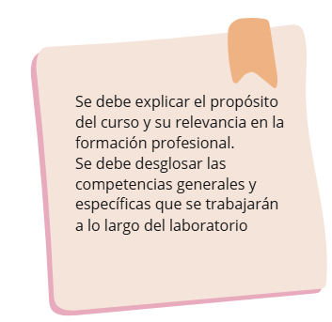
PRESENTACIÓN PROGRAMA DEL CURSO
Duracion: 20 minutos
Se dará lectura del programa del curso donde se verán las competencias y objetivos del curso
Temarios y Contenidos Principales

Slide 10
Normas en Clase
Respeto a sus compañeros, al docente y a ustedes mismos
Prestar atención
Asistencia, para tener derecho a la nota debe cumplir con el 80% de asistencia según las normas estipuladas por la facultad. La asistencia será tomada por actividades dentro del horario que se imparte el curso.
NO SE ACEPTAN NINGUNA ACTIVIDAD TARDE , bajo ninguna circunstancia.
COPIAS TOTALES O PARCIALES será reportado a escuela en donde seguirá el proceso de penalización
Comportarse de manera profesional

Slide 11
Tarea #0 — Estructuras de Datos
Laboratorio - Programación Comercial 1 | USAC - Facultad de Ingeniería | 2do Semestre 2026
Ponderación: 2.5 pts
Tiempo estimado: 2 hrs
OBJETIVO: El estudiante investigará y organizará información sobre tipos de datos en programación, elaborando una tabla comparativa que muestre sus diferencias y aplicaciones.
INSTRUCCIONES:
Investigación: Tipos de datos primitivos y compuestos (entero, flotante, carácter, cadena, booleano, listas, arreglos, estructuras).
Implementación: Tabla comparativa con nombre, descripción, ejemplo, ventajas/desventajas y aplicación.
Reporte: Generar un PDF con la tabla comparativa, ordenado y claro.
Criterio | Punteo
Investigación | 1.00 pt
Implementación | 1.00 pt
Reporte | 0.25 pt
Presentación | 0.25 pt
Total | 2.50 pts
ENTREGABLE:
Archivo PDF subido a UEDI Nombre: PC1_T0_CARNET.pdf

Slide 12
Asignación Dtt
[link de form]

Slide 13

REFERENCIAS
Bibliografía
https://uedi.ingenieria.usac.edu.gt/campus/course/view.php?id=1462
Laudon, K. C., & Laudon, J. P. (2016). Sistemas de información gerencial (14 ed.). Pearson Educación. Daniel Cohen, Enrique Asín Lares. Tecnologías de la Información, Estrategias y transformación en los negocios. McGraw Hill. Sexta Edición.

Slide 14

DUDAS ¿?

Slide 15

¡GRACIAS POR SU ATENCIÓN!
RECUERDA QUE TENEMOS NUESTRO FORO SEMANAL DONDE PUEDES CONSULTAR CUALQUIER DUDA QUE TE SURJA EN LA SEMANA

